Slide 1
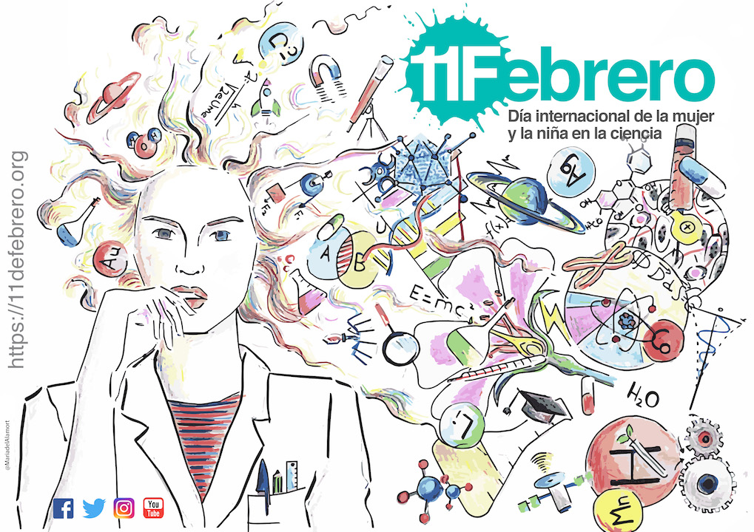
Notes:
¿Sabéis qué día es hoy?
Fue proclamado en 2015 por la Asamblea General de las Naciones Unidas con el fin de lograr el acceso y la participación plena y equitativa en la ciencia para las mujeres y las niñas, además para lograr la igualdad de género y el empoderamiento de las mujeres y las niñas.
La brecha de género en los sectores de la ciencia, la tecnología, la ingeniería y las matemáticas (STEM) persiste desde hace años en todo el mundo. A pesar de que la participación de las mujeres en las carreras de grado superior ha aumentado enormemente, están todavía insuficientemente representadas en estos campos.
La ciencia y la igualdad de género son vitales para alcanzar los Objetivos de Desarrollo Sostenible (ODS), incluidos en la Agenda 2030. En los últimos 15 años, la comunidad internacional ha hecho un gran esfuerzo inspirando y promoviendo la participación de las mujeres y las niñas en la ciencia. Desafortunadamente, ellas siguen enfrentándose a barreras que les impiden participar plenamente en esta disciplina. De acuerdo con un estudio realizado en 14 países, la probabilidad de que las estudiantes terminen una licenciatura, una maestría y un doctorado en alguna materia relacionada con la ciencia es del 18%, 8% y 2%, respectivamente, mientras que la probabilidad para los estudiantes masculinos es del 37%, 18% y 6%.

Slide 2
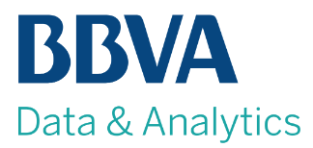
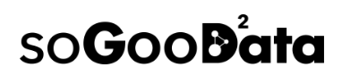
Mujer, ciencia y tecnología:
Introducción a la Inteligencia Artificial
Ana Laguna Pradas
Científica de datos
Notes:
¿Qué hago yo aquí hoy?
Por un lado, vengo hablaros hoy del papel de la mujer en el mundo de la ciencia y la tecnología.
Por otro, a presentaros una novedosa disciplina y salida profesional que es la ciencia de datos y el mundo de la Inteligencia artificial.
Me llamo Ana Laguna, y llevo casi una década trabajando como científica de datos licenciada en la Sorbona de París, donde me inicié en este mundo de la IA con temas de lenguaje como Traducción Automática o hacer hablar a robots, después pasé al mundo el marketing (anuncios) , y ahora trabajo para banca (detección de fraude)

Slide 3
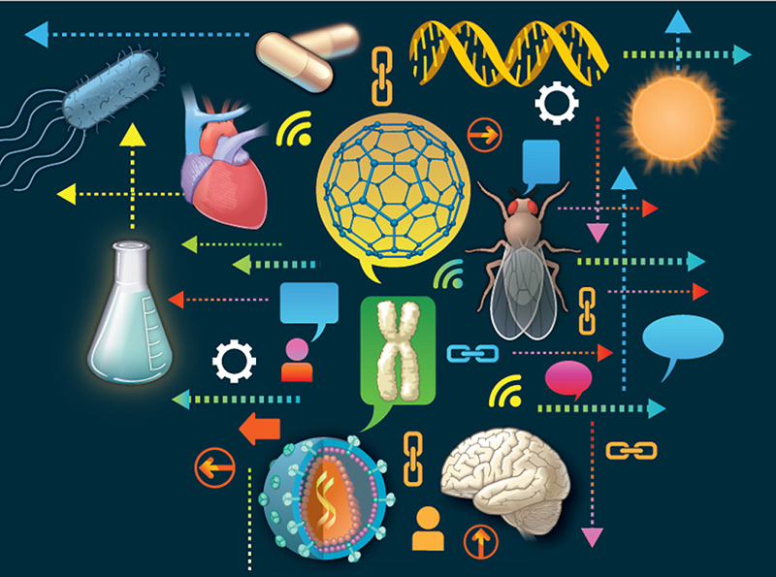
¿Qué es la ciencia?
¿Qué aporta a la sociedad?
Notes:
“A way of learning about the natural world through observation and logical reasoning”
La imagen que los ciudadanos tienen de la ciencia y la tecnología continúa siendo positiva, los beneficios que aporta superan con creces a los perjuicios que puede ocasionar.
La imagen positiva de la ciencia queda corroborada por el hecho de que la ciencia y la tecnología se asocian en mayor medida a conceptos como: Progreso, bienestar, riqueza y oportunidades

Slide 4
¿Qué nos interesa?
Fecyt: Encuesta percepción social de la ciencia, 2016
Notes:
¿Qué es lo que más interesa a la sociedad de la ciencia? Disciplinas del 1 al 5

Slide 5
¿Qué nos interesa? (Diferencia entre hombres y mujeres)
Fecyt: Encuesta percepción social de la ciencia, 2016
Notes:
La diferencia entre hombres y mujeres por el interés en la ciencia y tecnología no es de las más altas en absoluto. Es casi de las más bajas. En fenómenos paranormales están casi a la par, hay 0.1 en cine, arte y cultura y en MA y 0.2 en ciencia y tecnología (es donde se produce el cambio de tendencia)
Por tanto, aunque un poco menos que el masculino (las carreras de informatica o teleco tiene un % más elevado de chicos), sí que sigue habiendo interés en el sector femenino por este entorno STEM. No hay demasiada diferencia.

Slide 6
Profesiones de la CIENCIA más valoradas
Fecyt: Encuesta percepción social de la ciencia, 2016
Notes:
Profesiones más valoradas de las disciplinas tradicionales.
Los bebés de hoy día probablemente no dirán quiero ser médico o ingeniero, si no :
Geneticista: ya es una profesión actual que actuará con aún más fuerza en los próximos años. Entre las muchas funciones de un genetista, será cada vez más posible identificar las posibles enfermedades que una persona tiende a desarrollar en el futuro y actuar en la prevención antes incluso de que aparezcan los síntomas.
Nanomédico. En el futuro, los sistemas de terapia y de administración controlada de fármacos se integrarán en nanobots y microchips implantables que permitan la administración de fármacos con tratamiento personalizado, y que al mismo tiempo podrán medir los parámetros vitales del paciente y transmitir información directamente al personal médico para tener controlado al paciente mientras este hace su vida normal. Ya se han desarrollado nanoparticulas que pueden reconocer, detectar y atacar selectivamente a células cancerosas.
Ingeniero de robótica
Ingeniero de ciberseguridad (policías de internet)
Arquitecto 3D
Ciberabogado
Desarrollador de casas inteligentes
Científico de datos (profesión más sexy del siglo xxi, y los buscadores de talento les llaman unicornios por la dificultad de dar con estos perfiles super multidisciplinares por ser una mezcla de STEM)
https://orientacion-laboral.infojobs.net/14-profesiones-con-futuro

Slide 7
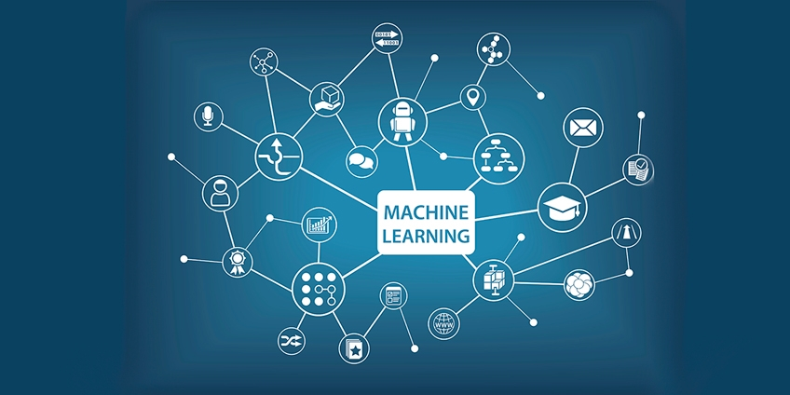
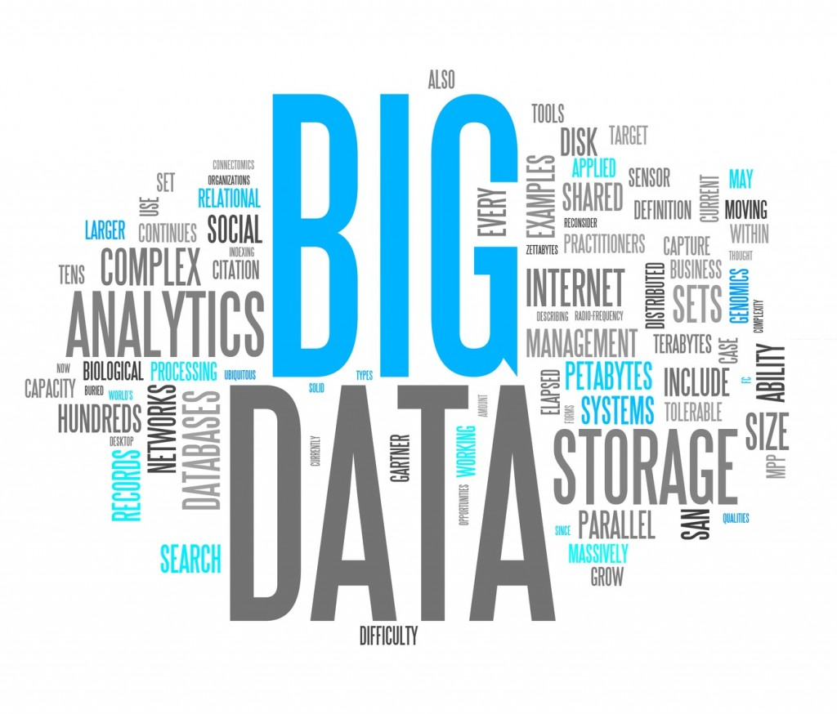
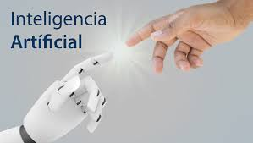
Nueva disciplina: Ciencia de datos
Notes:
Científico de datos (profesión más sexy del siglo xxi, y los buscadores de talento les llaman unicornios por la dificultad de dar con estos perfiles super multidisciplinares por ser una mezcla de STEM). Su función principal es analizar, gestionar y explotar datos para sacar conclusiones que nos ayuden a tomar decisiones.
Yo vengo a hablaros de una nueva disicplina en el campo de la Ciencia y la Tecnología, que es omnipresente, está en todos sitios en vuestro alrededor incluso si no os dais cuenta.
¿qué es esto que está en todos sitios, incluso si no nos damos cuenta? Siri, FITBIT (datos salud, podría predecir infartos)

Slide 8
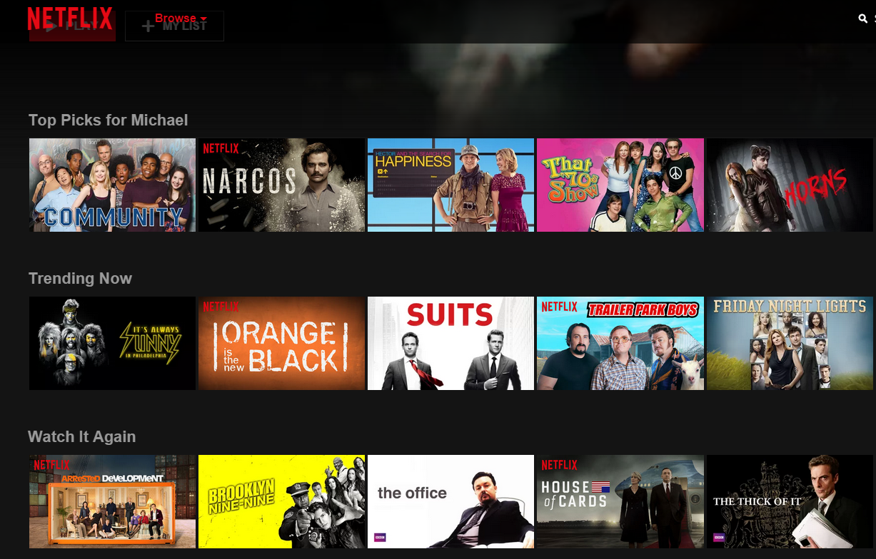
Notes:
¿Conocéis Nextfilx?
It is not only the present but alse the future (matriculas, Siri, Netflix, ect.)
https://elpais.com/elpais/2016/12/01/ciencia/1480599493_481816.html
Collaborative filtering: tus recomendaciones basadas en lo que otra gente ve o le gusta, y sois pareces
Machine learning is improving diagnostics, predicting outcomes, and just beginning to scratch the surface of personalized care (https://www.forbes.com/sites/bernardmarr/2016/09/23/how-machine-learning-big-data-and-ai-are-changing-healthcare-forever/#768646791a1c )

Slide 9
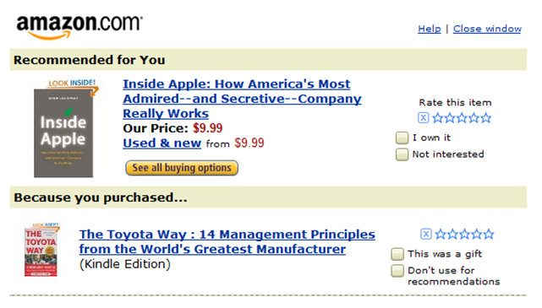
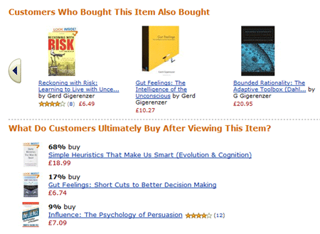
Notes:
It is not only the present but alse the future (matriculas, Siri, Netflix, ect.)
https://elpais.com/elpais/2016/12/01/ciencia/1480599493_481816.html
Collaborative filtering: tus recomendaciones basadas en lo que otra gente ve o le gusta, y sois pareces
Machine learning is improving diagnostics, predicting outcomes, and just beginning to scratch the surface of personalized care (https://www.forbes.com/sites/bernardmarr/2016/09/23/how-machine-learning-big-data-and-ai-are-changing-healthcare-forever/#768646791a1c )

Slide 10
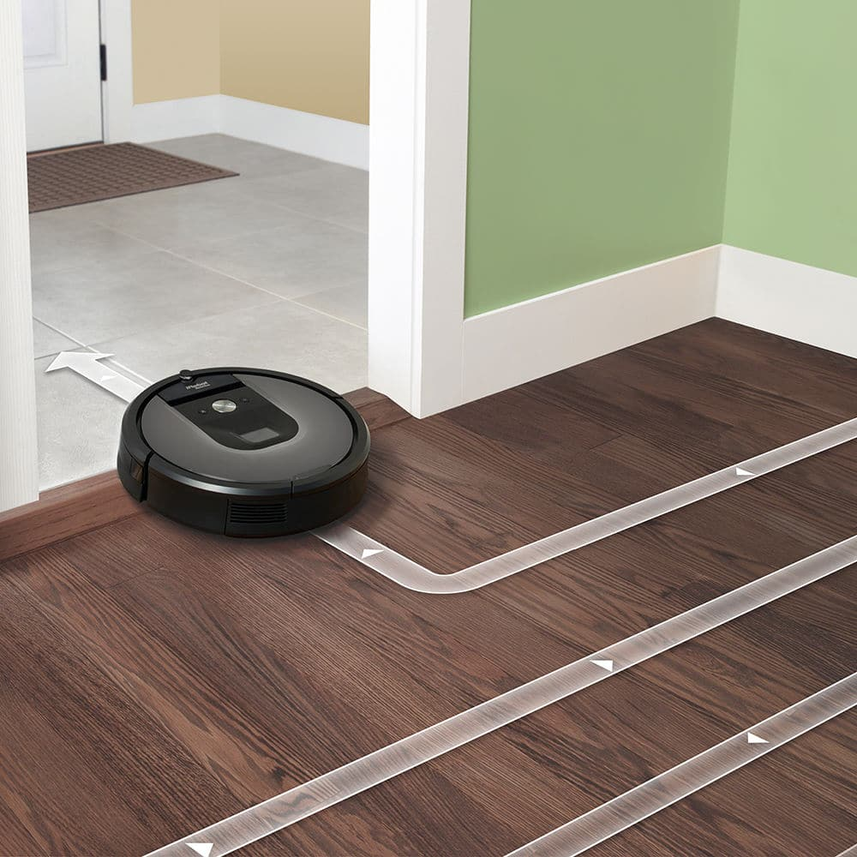


Notes:
Robot aspirardor inteligente
It is not only the present but alse the future (matriculas, Siri, Netflix, ect.)
https://elpais.com/elpais/2016/12/01/ciencia/1480599493_481816.html
Collaborative filtering: tus recomendaciones basadas en lo que otra gente ve o le gusta, y sois pareces
Machine learning is improving diagnostics, predicting outcomes, and just beginning to scratch the surface of personalized care (https://www.forbes.com/sites/bernardmarr/2016/09/23/how-machine-learning-big-data-and-ai-are-changing-healthcare-forever/#768646791a1c )

Slide 11
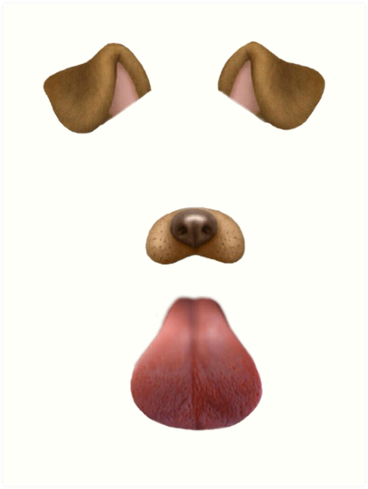
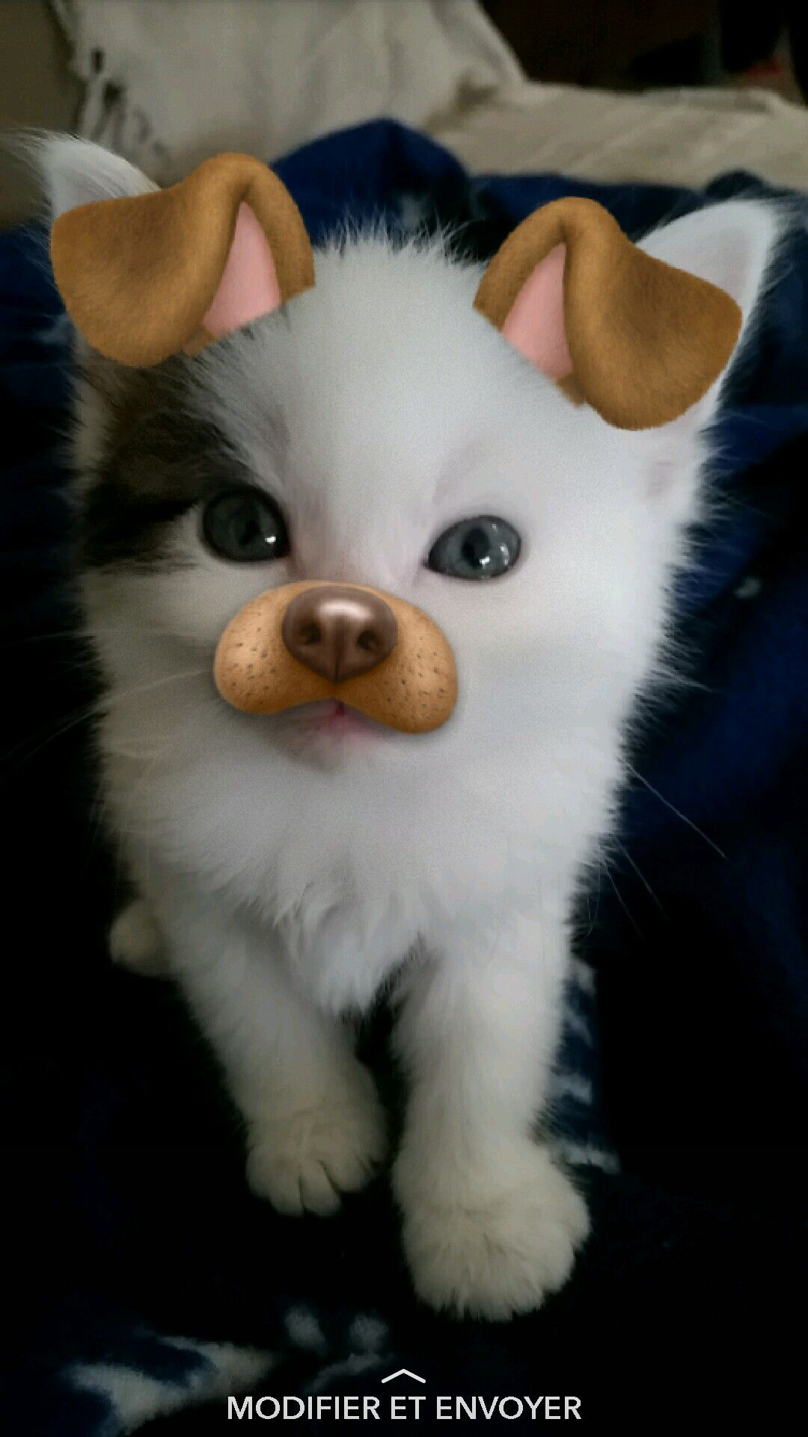
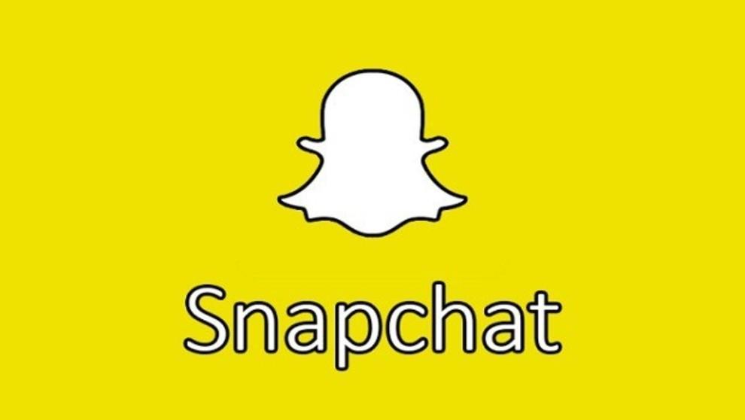
Notes:
Reconocimiento facial
It is not only the present but alse the future (matriculas, Siri, Netflix, ect.)
https://elpais.com/elpais/2016/12/01/ciencia/1480599493_481816.html
Collaborative filtering: tus recomendaciones basadas en lo que otra gente ve o le gusta, y sois pareces
Machine learning is improving diagnostics, predicting outcomes, and just beginning to scratch the surface of personalized care (https://www.forbes.com/sites/bernardmarr/2016/09/23/how-machine-learning-big-data-and-ai-are-changing-healthcare-forever/#768646791a1c )

Slide 12
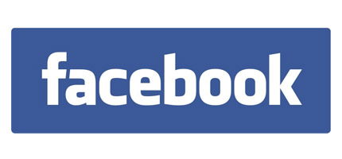
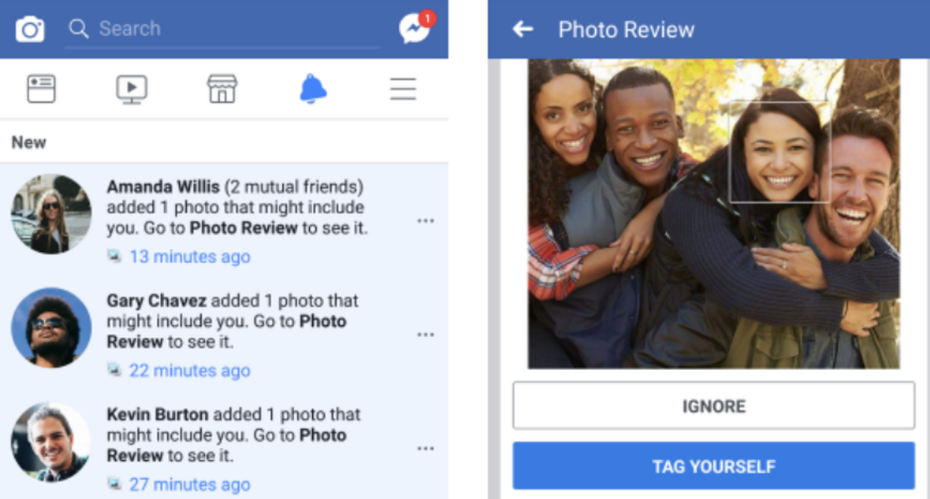
Notes:
Reconocimiento facial
It is not only the present but alse the future (matriculas, Siri, Netflix, ect.)
https://elpais.com/elpais/2016/12/01/ciencia/1480599493_481816.html
Collaborative filtering: tus recomendaciones basadas en lo que otra gente ve o le gusta, y sois pareces
Machine learning is improving diagnostics, predicting outcomes, and just beginning to scratch the surface of personalized care (https://www.forbes.com/sites/bernardmarr/2016/09/23/how-machine-learning-big-data-and-ai-are-changing-healthcare-forever/#768646791a1c )

Slide 13
Juego: Introducción a la inteligencia artificial

Slide 14
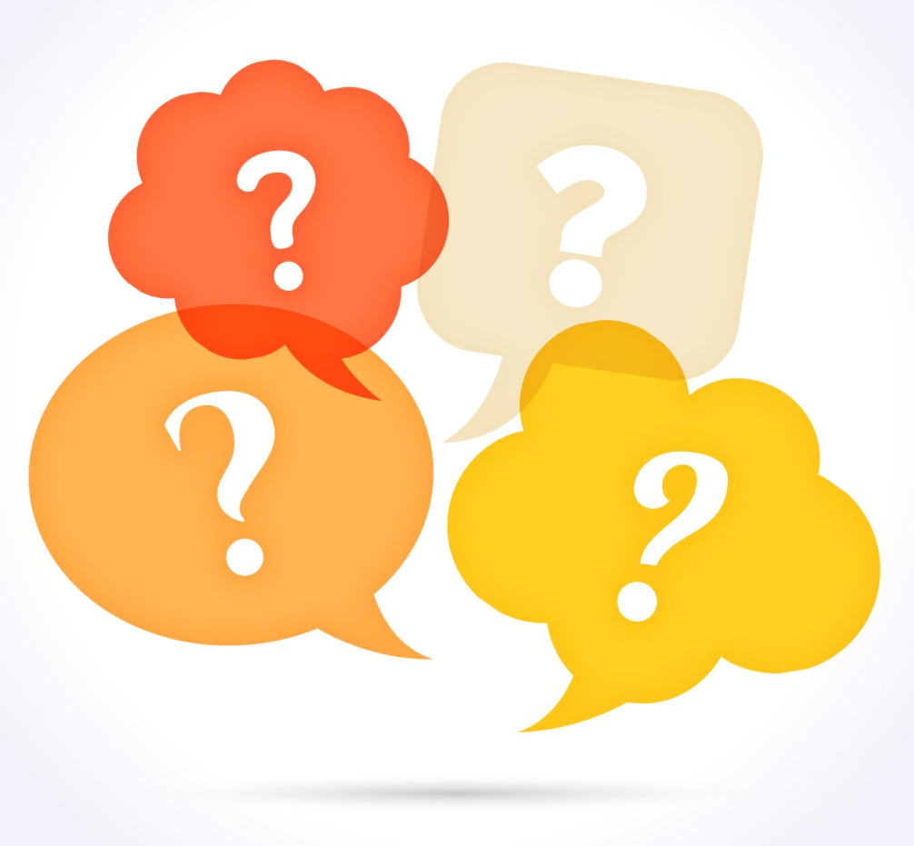
Nos interesa la ciencia y valoramos a los científicos, ¿les conocemos?
Piensa en 5 científicos
Piensa en 5 científicos vivos
Piensa en 5 científicos españoles
Piensa en 5 científicos españoles vivos
¿y en científicas?
¿Probamos con deportistas o políticos que tienen peor valoración?

Slide 15
MUJERES DEL SECTOR STEM
Science Technology Engineering Mathematics
Notes:
science technology engineering mathematics

Slide 16
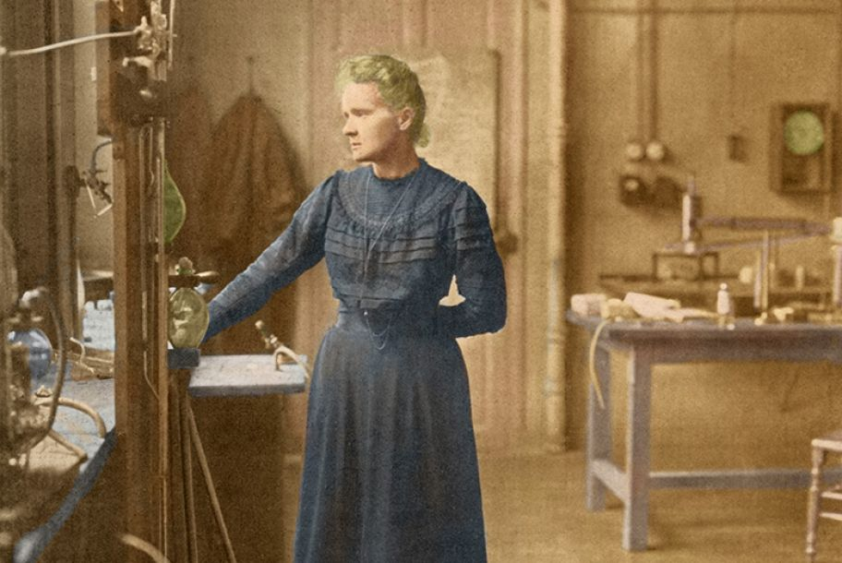
Ellas lo hicieron
Marie Curie
Teoría de la radioactividad
Notes:
Como muchos esperarían, el primer lugar lo ocupa la química y física polaca Marie Salomea Skłodowska Curie, mejor conocida por el apellido de su esposo simplemente como Marie Curie, la mujer que dedicó su vida entera a la radioactividad, siendo la máxima pionera en este ámbito. Ella nació en el año 1867 y murió en 1934, siendo la primera persona en conseguir dos premios Nobel, para los cuales literalmente dio su vida y hoy, a más de 75 años de su muerte, sus papeles son tan radiactivos que no pueden manejarse sin un equipo especial. Su legado y sus conocimientos en física y química impulsaron grandes avances.

Slide 17
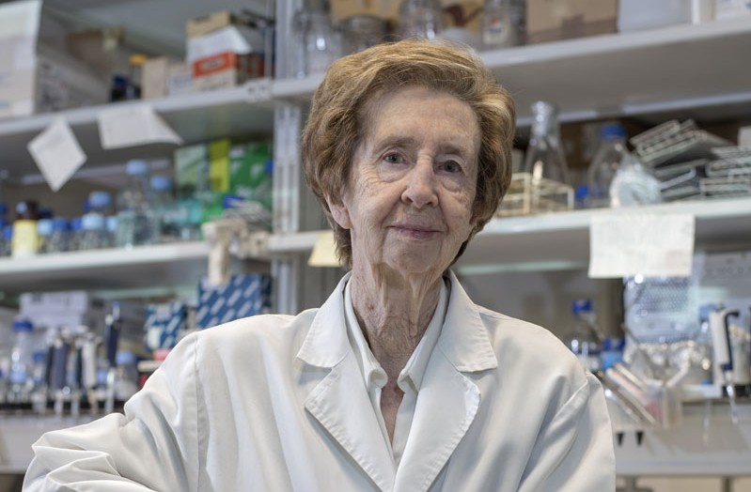
Ellas lo hicieron
Margarita Salas
Descubrimiento de proteína para amplificar el ADN
Notes:
Margarita Salas Falgueras, i marquesa de Canero (Canero, Asturias, 30 de noviembre de 1938 (80 años)1​, es una bioquímica española. Licenciada en Ciencias Químicas por la Universidad Complutense de Madrid, fue discípula de Severo Ochoa,2​ con quien trabajó en los Estados Unidos después de hacerlo con Alberto Sols en Madrid con el también científico Eladio Viñuela,3​ ambos se encargaron de impulsar la investigación española en el campo de la bioquímica y de la biología molecular.
Ahora sí, sobre la polimerasa. Es una proteína de un virus que infecta bacterias (el fago Phi29) y que permite duplicar el ADN. ¿Cuáles son sus principales características?
Sobre todo, que una vez que empieza a funcionar, continúa hasta el final de la cadena del ADN y es capaz de abrir la doble hélice al avanzar.
Se usa para estudios forenses y arqueológicos, y en general para la secuenciación de genomas humanos.

Slide 18
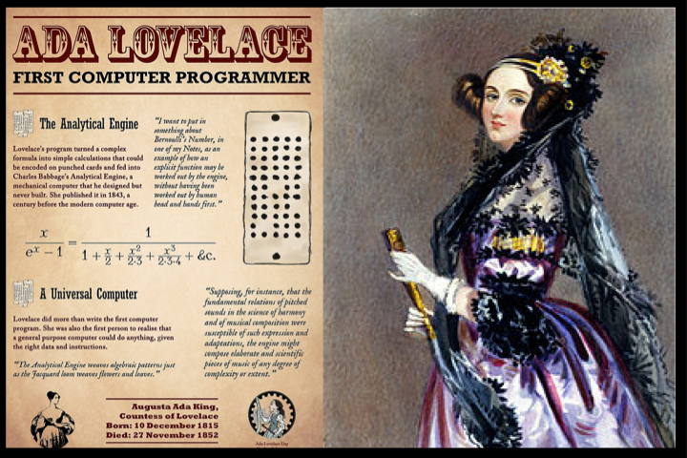
Ellas lo hicieron
Ada Lovelace
La programación informática y el concepto de ordenador
Notes:
Mejor conocida como Ada Lovelace, Augusta Ada King, Condesa de Lovelace, fue una brillante matemática inglesa. Nació en Londres en el año 1815 y falleció en 1852. Absolutamente adelantada a su tiempo, la gran Ada fue la primera científica de la computación de la historia, la primera programadora del mundo. Ella descubrió que mediante una serie de símbolos y normas matemáticas era posible calcular una importante serie de números. Previó las capacidades que una máquina (más tarde sería el ordenador) tenía para el desarrollo de los cálculos numéricos y más, de acuerdo a los principios de Babbage y su “motor analítico”. Como curiosidad, y por si su apellido te suena, ella fue la hija de uno de los poetas más grandes en la historia de la literatura universal, por supuesto: el magnífico Lord Byron.

Slide 19
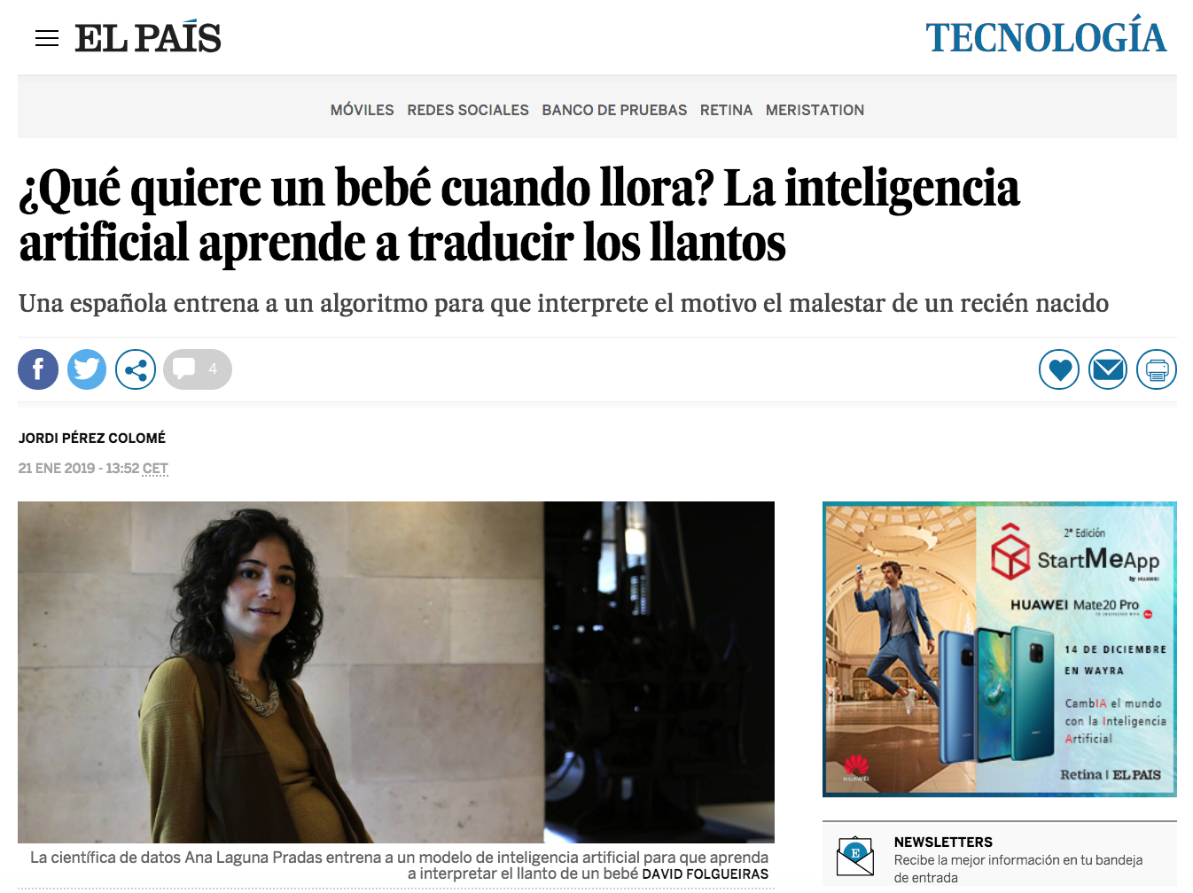
Notes:
It is not only the present but alse the future (matriculas, Siri, Netflix, ect.)
https://elpais.com/elpais/2016/12/01/ciencia/1480599493_481816.html
Collaborative filtering: tus recomendaciones basadas en lo que otra gente ve o le gusta, y sois pareces
Machine learning is improving diagnostics, predicting outcomes, and just beginning to scratch the surface of personalized care (https://www.forbes.com/sites/bernardmarr/2016/09/23/how-machine-learning-big-data-and-ai-are-changing-healthcare-forever/#768646791a1c )

Slide 20
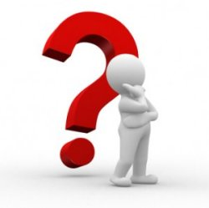
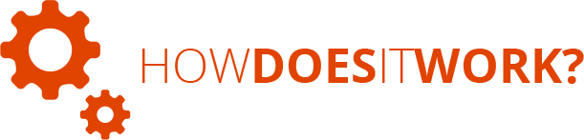
Notes:
It is not only the present but alse the future (matriculas, Siri, Netflix, ect.)
https://elpais.com/elpais/2016/12/01/ciencia/1480599493_481816.html
Collaborative filtering: tus recomendaciones basadas en lo que otra gente ve o le gusta, y sois pareces
Machine learning is improving diagnostics, predicting outcomes, and just beginning to scratch the surface of personalized care (https://www.forbes.com/sites/bernardmarr/2016/09/23/how-machine-learning-big-data-and-ai-are-changing-healthcare-forever/#768646791a1c )

Slide 21
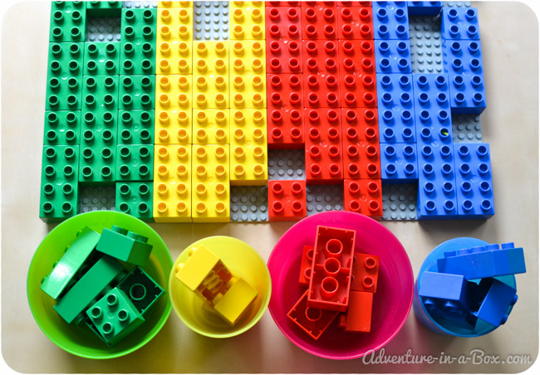
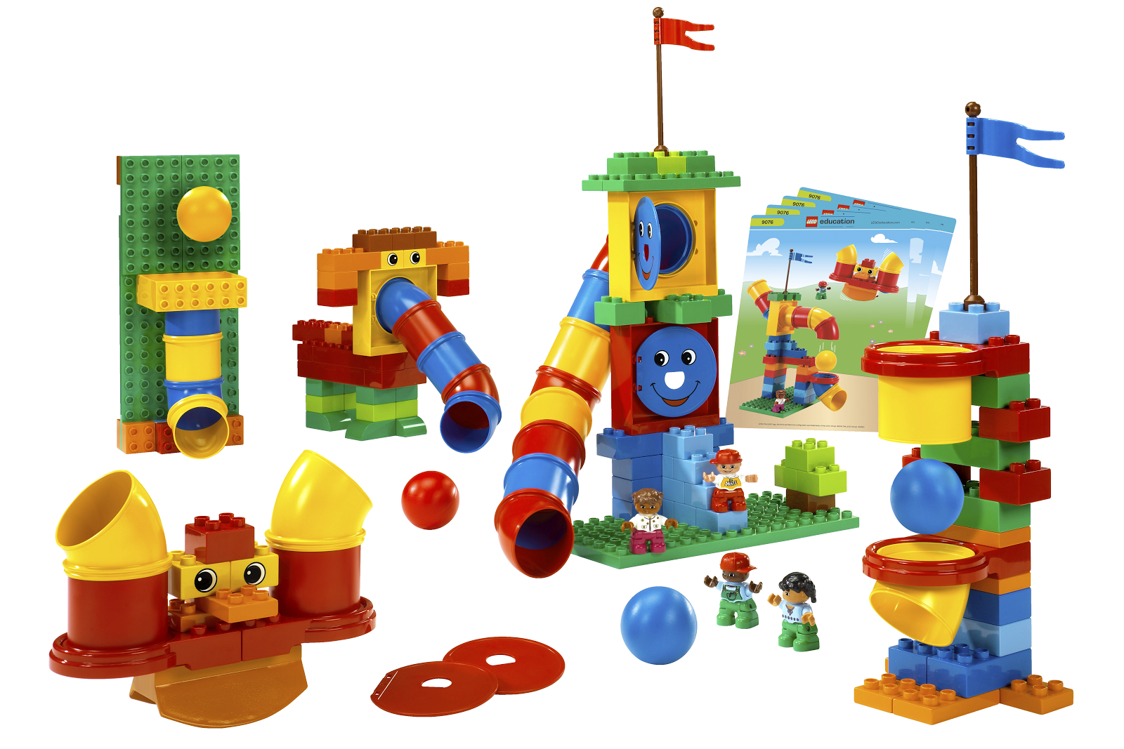
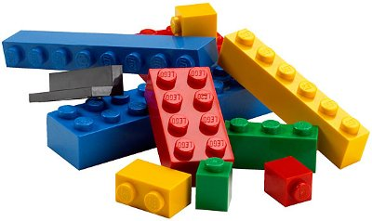
Notes:
It is not only the present but alse the future (matriculas, Siri, Netflix, ect.)
https://elpais.com/elpais/2016/12/01/ciencia/1480599493_481816.html
Collaborative filtering: tus recomendaciones basadas en lo que otra gente ve o le gusta, y sois pareces
Machine learning is improving diagnostics, predicting outcomes, and just beginning to scratch the surface of personalized care (https://www.forbes.com/sites/bernardmarr/2016/09/23/how-machine-learning-big-data-and-ai-are-changing-healthcare-forever/#768646791a1c )

Slide 22
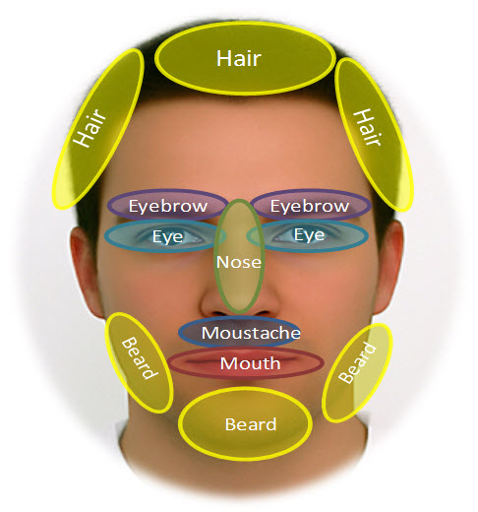
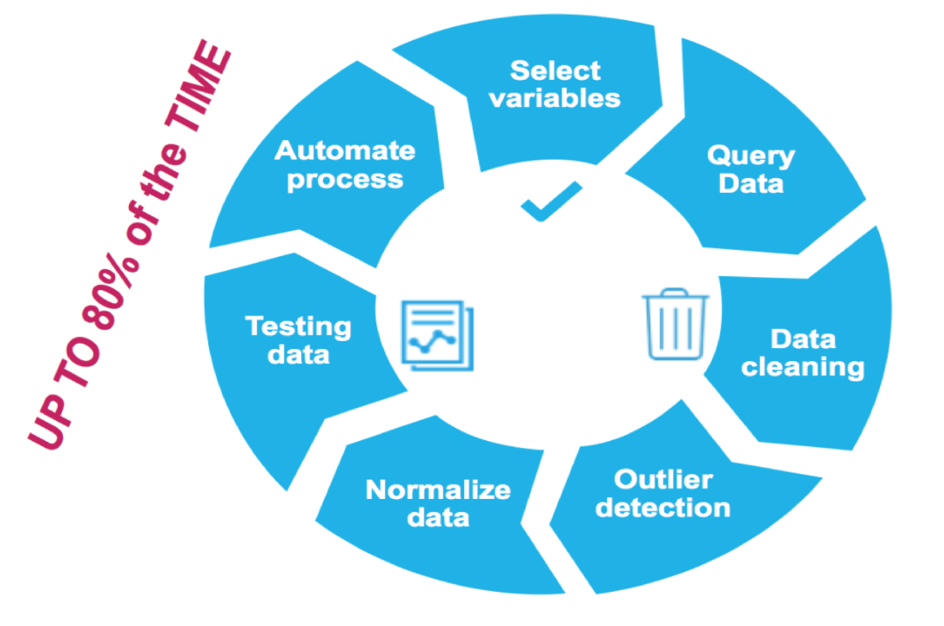
Notes:
It is not only the present but alse the future (matriculas, Siri, Netflix, ect.)
https://elpais.com/elpais/2016/12/01/ciencia/1480599493_481816.html
Collaborative filtering: tus recomendaciones basadas en lo que otra gente ve o le gusta, y sois pareces
Machine learning is improving diagnostics, predicting outcomes, and just beginning to scratch the surface of personalized care (https://www.forbes.com/sites/bernardmarr/2016/09/23/how-machine-learning-big-data-and-ai-are-changing-healthcare-forever/#768646791a1c )

Slide 23
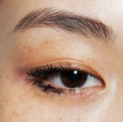
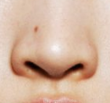
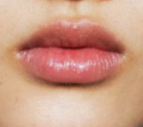
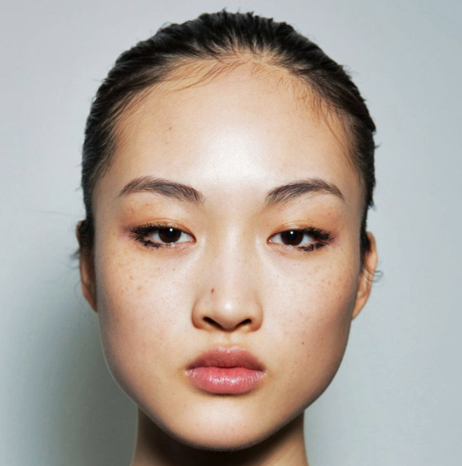
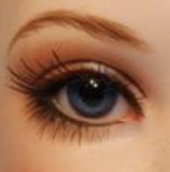
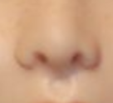
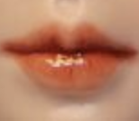
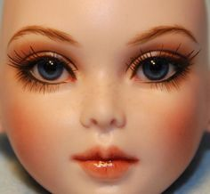
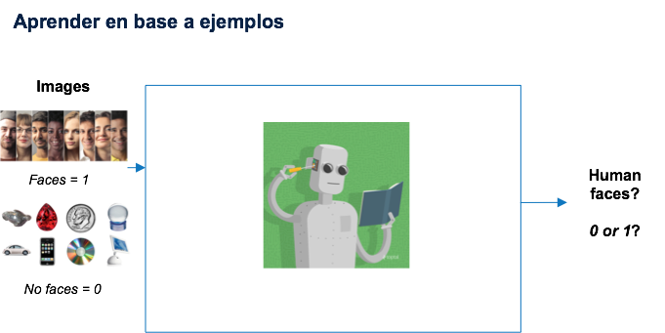
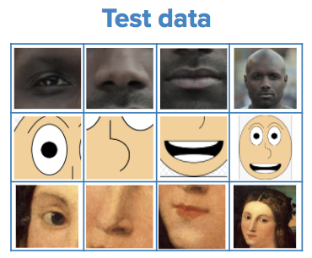
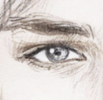
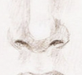
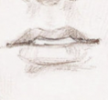
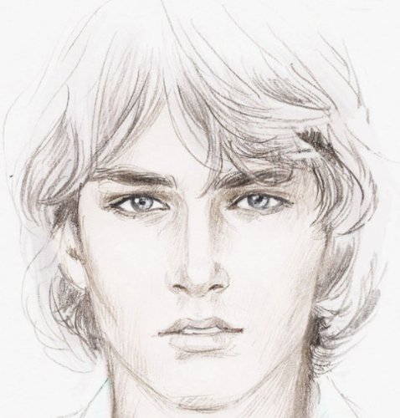
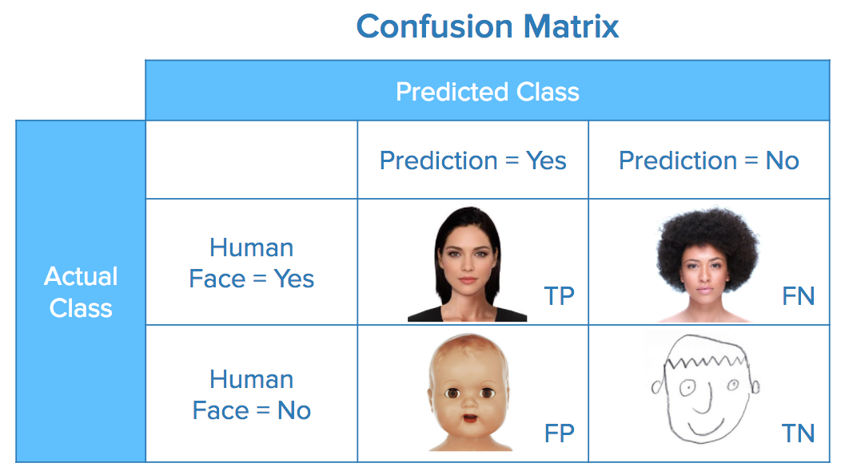
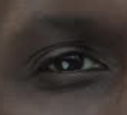
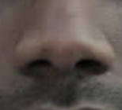
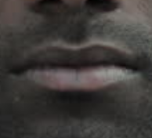
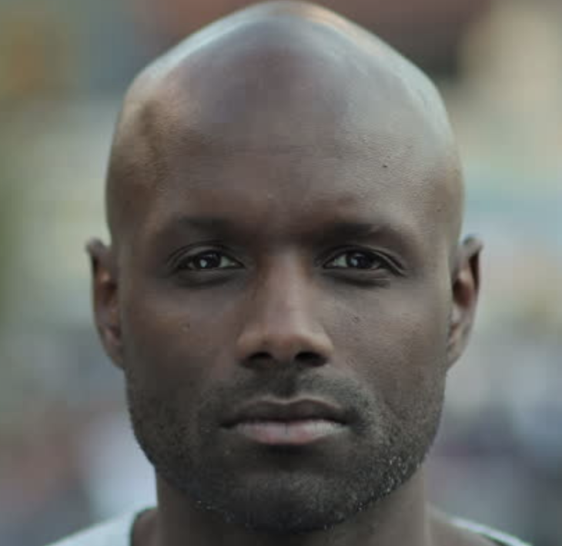
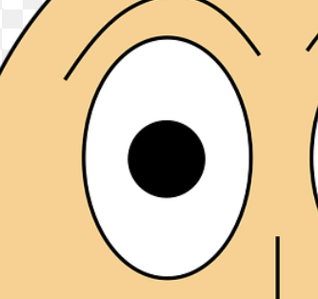
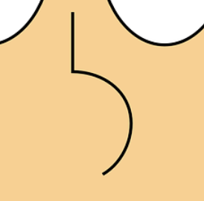
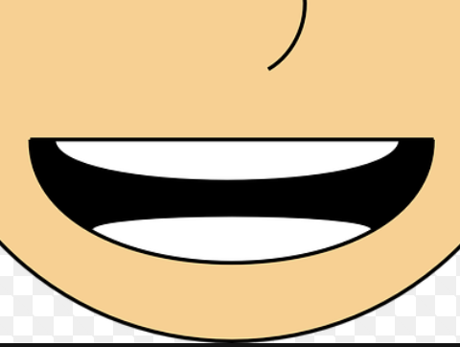





Training data
Model adjustments
Model learning / patterns
Model evaluation
Test data
Minimize error
Maximize generalization
Model adjustments
Notes:
DEMO TIME!!!
Two important concepts reg ML are supervised and unsupervised learning
Supervised learning starts from a dataset that has been labelled with the objective of the analysis: in this case, we want to predict Fraud, so we have a dataset with transactions marked as fraud & non fraud. We split the dataset in training and test, the algorithm learns the parameters with training, and then applies it to test. And the process goes on with different approaches until we get that algorithms that behaves best (lower prediction error)

Slide 24

Notes:
Las niñas sienten la misma fascinación por la ciencia que los niños. Solo tenemos que asegurarnos de no ponerles piedras en el camino

Slide 25
¡Muchas gracias!

